Slide 1

CHAPTER 5.
CSS 박스모델과 응용

Slide 2
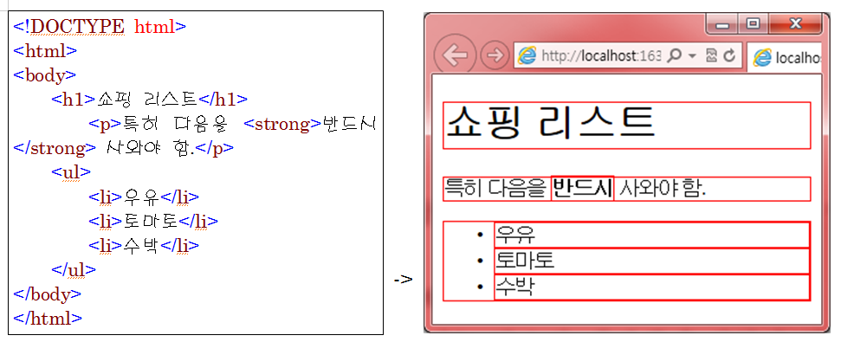
박스모델
HTML 요소들을 박스(사각형) 형태로 그리는 것
박스는 배치, 색상, 경계 등의 속성을 가진다.

Slide 3
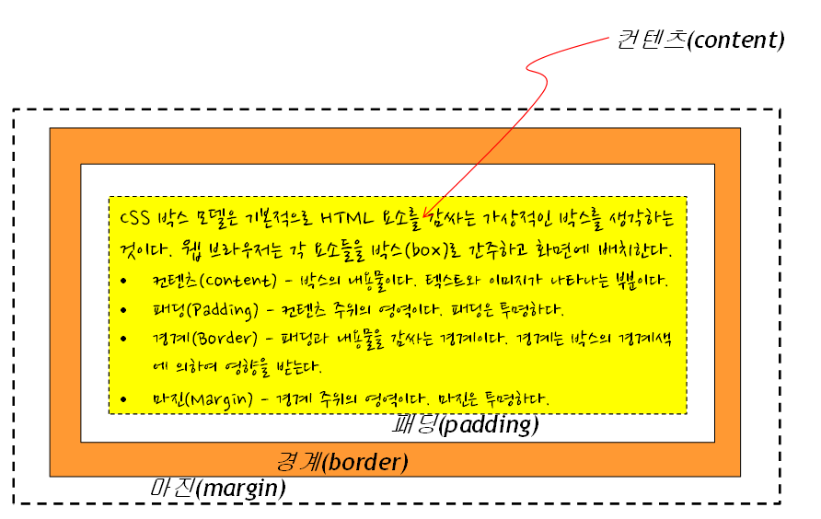
박스모델의 속성

Slide 4
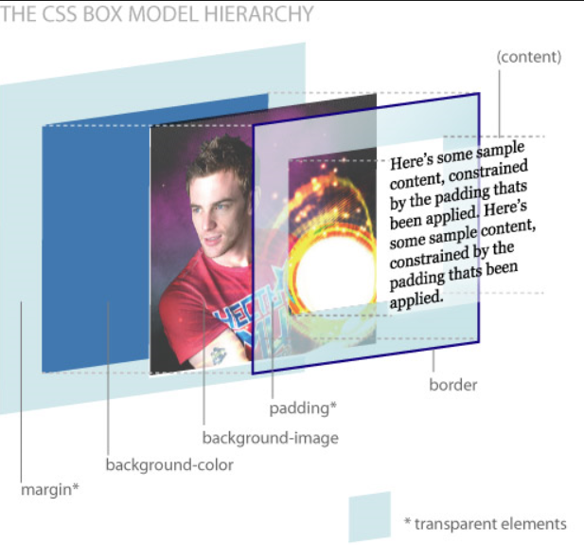
배경색과 배경 이미지
HTML 요소에 배경색과 배경 이미지가 설정되어 있는 경우에, 패딩은 투명하므로 배경 이미지와 배경색이 보이게 된다
(그림 출처: Jon Hicks)

Slide 5
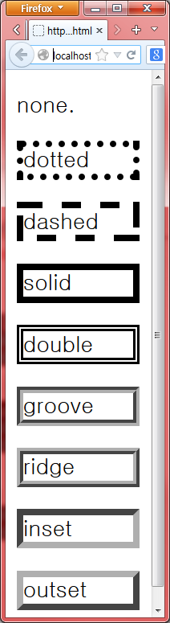
경계선 스타일
<!DOCTYPE html>
<html>
<body>
<p style="border-style: none">none.</p>
<p style="border-style: dotted">dotted</p>
<p style="border-style: dashed">dashed</p>
<p style="border-style: solid">solid</p>
<p style="border-style: double">double</p>
<p style="border-style: groove">groove</p>
<p style="border-style: ridge">ridge</p>
<p style="border-style: inset">inset</p>
<p style="border-style: outset">outset</p>
</body>
</html>

Slide 6
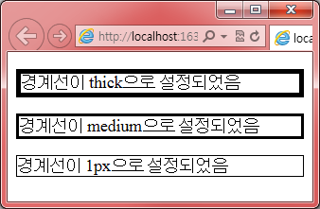
경계선의 폭
...
<head>
<style>
p.thick {
border-style: solid; border-width: thick;
}
p.medium {
border-style: solid; border-width: medium;
}
p.thin {
border-style: solid; border-width: 1px;
}
</style>
</head>
<body>
<p class="thick">경계선이 thick으로 설정되었음</p>
<p class="medium">경계선이 medium으로 설정되었음</p>
<p class="thin">경계선이 1px으로 설정되었음</p>
</body>
</html>

Slide 7
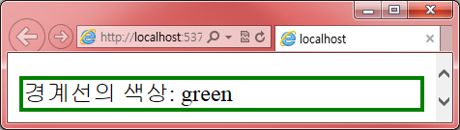
경계선의 색상
<!DOCTYPE html>
<html>
<head>
<style>
p.green {
border-style: solid;
border-color: green;
}
</style>
</head>
<body>
<p class="green">경계선의 색상: green</p>
</body>
</html>

Slide 8
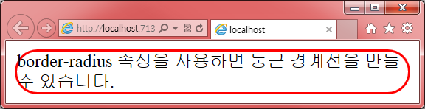
동근 경계선
<!DOCTYPE html>
<html>
<head>
<style>
div {
border: 2px solid red;
border-radius: 25px;
}
</style>
</head>
<body>
<div>border-radius 속성을 사용하면 둥근 경계선을 만들 수 있습니다. </div>
</body>
</html>

Slide 9
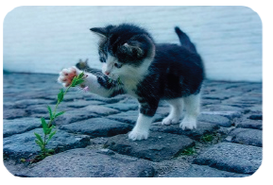
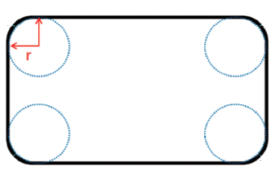

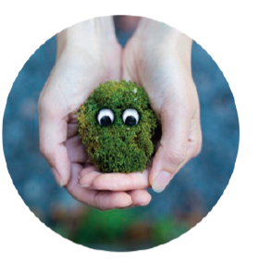
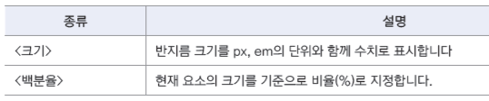
테두리 스타일 지정하기
border-radius 속성
박스 모델의 테두리를 둥글게 처리
박스 모델의 꼭짓점 부분에 원(반지름 r)이 있다고 가정해서 둥글게 처리
<style>
.round { border-radius : 25px; }
</style>
......
<img src="images/cat.jpg">
<img class="round" src="images/cat.jpg">
<style>
.circle { border-radius : 50%; }
</style>
......
<img src="images/photo.jpg">
<img class=“circle" src="images/photo.jpg">

Slide 10
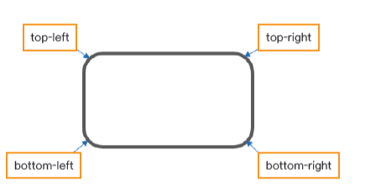
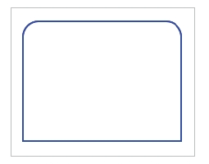
테두리 스타일 지정하기
border-radius 속성
border와 radius 사이에 위치를 나타내는 예약어를 사용하면 꼭짓점마다 다르게 처리 가능
각 꼭짓점을 나타내는 예약어
.round1 {
border: 2px solid blue;
border-top-left-radius: 20px;
border-top-right-radius: 20px;
}

Slide 11
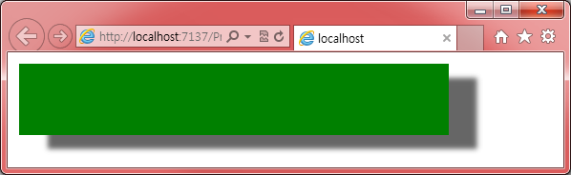
경계선 그림자
<!DOCTYPE html>
<html>
<head>
<style>
div {
width: 300px;
height: 50px;
background-color: green;
box-shadow: 20px 10px 5px #666666;
}
</style>
</head>
<body>
<div></div>
</body>
</html>

Slide 12
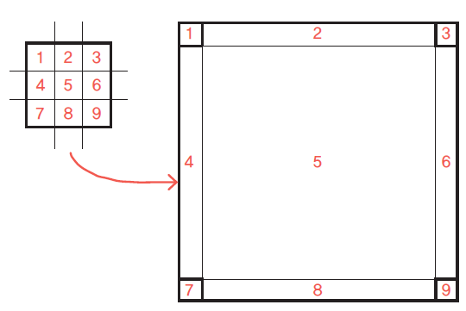
경계선 이미지
border-image 속성을 사용하면 이미지로 경계선을 만들 수 있다.
경계선을 만드는 이미지는 9구역으로 나누어 있다.

Slide 13

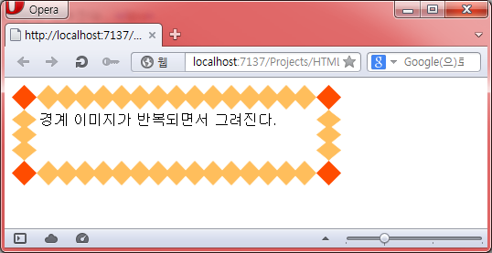
경계선 이미지
<!DOCTYPE html>
<html>
<head>
<style>
div {
border: 30px solid transparent;
width: 300px;
height: 50px;
-webkit-border-image: url(border.png) 30 30 round; /* Safari 5+ */
-o-border-image: url(border.png) 30 30 round; /* Opera */
border-image: url(border.png) 30 30 round; /* Chrome */
}
</style>
</head>
<body>
<div>경계 이미지가 반복되면서 그려진다. </div>
</body>
</html>

Slide 14
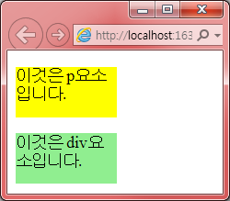
요소 크기 설정
<!DOCTYPE html>
<html>
<head>
<style>
#target1 {
width: 100px;
height: 50px;
background-color: yellow;
}
#target2 {
width: 100px;
height: 50px;
background-color: lightgreen;
}
</style>
</head>
<body>
<p id="target1">이것은 p요소입니다. </p>
<div id="target2">이것은 div요소입니다.</div>
</body>
</html>

Slide 15
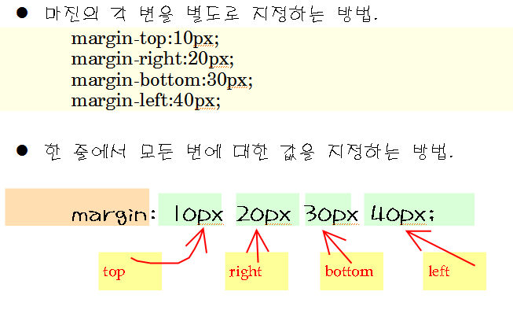
마진과 패딩 설정하기
값 | 설명
auto | 브라우저가 마진을 계산한다.
length | 마진을 px, pt, cm 단위로 지정할 수 있다. 디폴트는 0px이다.
% | 마진을 요소 폭의 퍼센트로 지정한다.
inherit | 마진이 부모 요소로부터 상속된다.

Slide 16
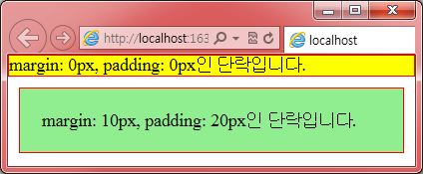
마진과 패딩 예제
...
<style>
body {
margin: 0px;
padding: 0px;
}
p {
margin: 0px;
padding: 0px;
background-color: yellow; border: 1px solid red;
}
#target {
margin: 10px;
padding: 20px;
background-color: lightgreen; border: 1px solid red;
}
</style>
</head>
<body>
<p>margin: 0px, padding: 0px인 단락입니다.</p>
<p id="target">margin: 10px, padding: 20px인 단락입니다.</p>
</body>
</html>

Slide 17
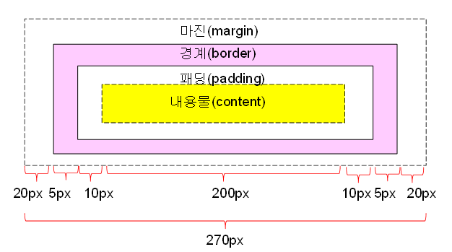
박스의 크기 계산

Slide 18
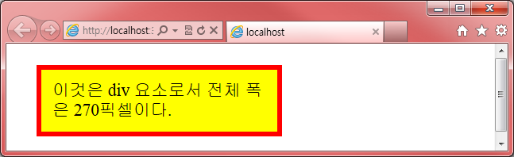
예제
<!DOCTYPE html>
<html>
<head>
<style>
div.test {
background-color: yellow;
width: 200px;
padding: 10px;
border: 5px solid red;
margin: 20px;
}
</style>
</head>
<body>
<div class="test">이것은 div 요소로서 전체 폭은 270픽셀이다.</div>
</body>
</html>

Slide 19
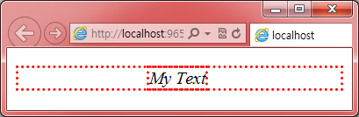
수평정렬(인라인 요소)
<!DOCTYPE html>
<html>
<head>
<style>
p, em, strong, div
{
border: dotted 3px red;
}
</style>
</head>
<body>
<p style="text-align: center">
<em>My Text </em>
</p>
</body>
</html>

Slide 20
수평정렬(블록 요소)
<!DOCTYPE html>
<html>
<head>
<style>
p, h1
{
border: dotted 3px red;
}
</style>
</head>
<body>
<p style="margin-left: auto; margin-right: auto; width: 50%">
My Text
</p>
</body>
</html>

Slide 21
배경 설정하기
속성 | 설명
background | 한줄에서 모든 배경 속성을 정의한다.
background-attachment | 배경 이미지가 고정되어 있는지 스크롤되는지를 지정한다.
background-color | 배경색을 정의한다.
background-image | 배경 이미지를 정의한다.
background-position | 배경 이미지의 시작위치를 지정한다.
background-repeat | 배경 이미지의 반복 여부를 지정한다.
body { background-color: red; } /* 배경을 빨간색으로 설정한다 */
body { background-color: rgb(255,0,0); } /* 배경을 빨간색으로 설정한다 */
body { background-color: #ff0000; } /* 배경을 빨간색으로 설정한다 */

Slide 22
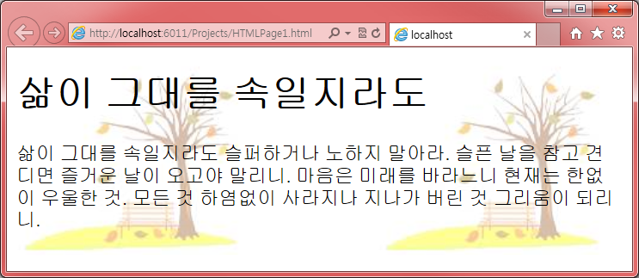
배경 이미지 설정
<!DOCTYPE html>
<html>
<head>
<style>
body {
background-image: url('back1.jpg')
}
</style>
</head>
<body>
<h1>삶이 그대를 속일지라도</h1>
<p> 삶이 그대를 속일지라도
슬퍼하거나 노하지 말아라.
...
지나가 버린 것 그리움이 되리니.
</p>
</body>
</html>

Slide 23
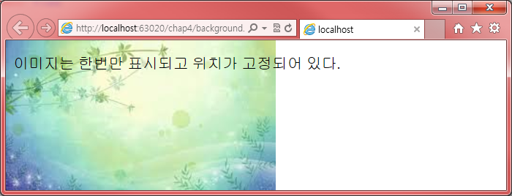
고정된 배경 이미지
<!DOCTYPE html>
<html>
<head>
<style>
body {
background-image: url('back1.jpg');
background-repeat: no-repeat;
background-attachment: fixed;
}
</style>
</head>
<body>
<p>이미지는 한번만 표시되고 위치가 고정되어 있다.</p>
</body>
</html>

Slide 24
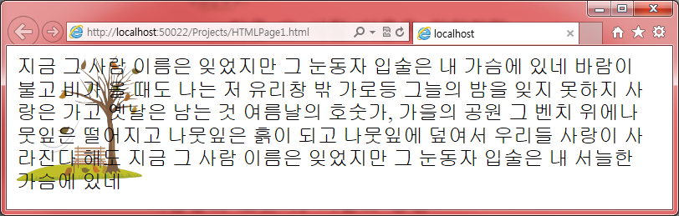
배경 이미지 크기
<!DOCTYPE html>
<html>
<head>
<style>
div {
width: 500px;
height: 100px;
background: url(back.jpg);
background-repeat: no-repeat;
background-size: 100px 100px;
}
</style>
</head>
<body>
<div>
지금 그 사람의 이름은 잊었지만
그의 눈동자 입술은
내 가슴에 있네
...
내 가슴에 있네
</div>
</body>
</html>

Slide 25
링크 스타일
a:link - 방문되지 않은 링크의 스타일
a:visited - 방문된 링크의 스타일
a:hover - 마우스가 위에 있을 때의 스타일
a:active - 마우스로 클릭되는 때의 스타일

Slide 26
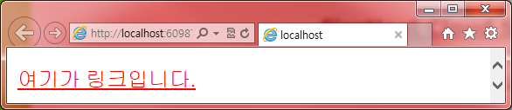
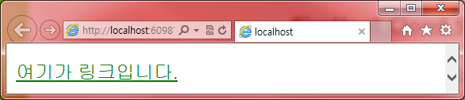
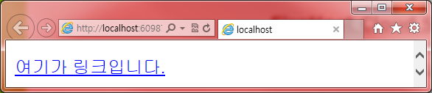
링크 예제
<!DOCTYPE html>
<html>
<head>
<style>
a:link { color: red; }
a:visited { color:green; }
a:hover { color:blue; }
a:active { color:yellow; }
</style>
</head>
<body>
<p><a href="" target="_blank">여기가
링크입니다.</a>
</p>
</body>
</html>

Slide 27
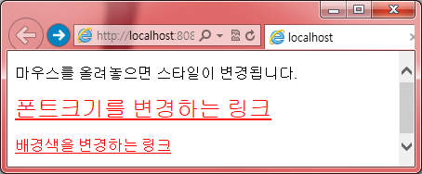
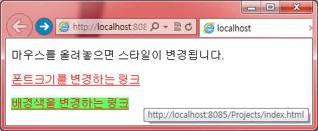
링크 예제
<!DOCTYPE html>
<html>
<head>
<style>
a.style1:link { color: #ff0000; }
a.style1:visited { color: #0000ff; }
a.style1:hover { font-size: 150%; }
a.style2:link { color: #ff0000; }
a.style2:visited { color: #0000ff; }
a.style2:hover { background: #66ff66; }
</style>
</head>
<body>
<p>마우스를 올려놓으면 스타일이 변경됩니다.</p>
<p><a class="style1" href="index.html" target="_blank">
폰트크기를 변경하는 링크</a></p>
<p><a class="style2" href="index.html" target="_blank">
배경색을 변경하는 링크</a></p>
</body>
</html>

Slide 28
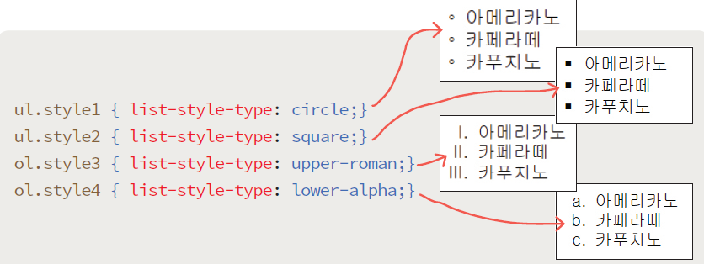
리스트 스타일
속성 | 설명
list-style | 리스트에 대한 속성을 한줄로 설정한다.
list-style-image | 리스트 항목 마커를 이미지로 지정한다.
list-style-position | 리스트 마커의 위치를 안쪽인지 바깥쪽인지를 지정한다.
list-style-type | 리스트 마커의 타입을 지정한다.

Slide 29
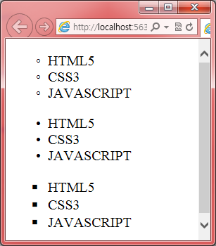
링크 예제
<!DOCTYPE html>
<html>
<head>
<style>
ul.a { list-style-type: circle; }
ul.b { list-style-type: disc; }
ul.c { list-style-type: square; }
</style>
</head>
<body>
<ul class="a">
<li>HTML5</li>
<li>CSS3</li>
<li>JAVASCRIPT</li>
</ul>
<ul class="b">
<li>HTML5</li>
<li>CSS3</li>
<li>JAVASCRIPT</li>
</ul>
<ul class="c">
<li>HTML5</li>
<li>CSS3</li>
<li>JAVASCRIPT</li>
</ul>
</body>
</html>

Slide 30
수평 리스트 예제
<!DOCTYPE html>
<html>
<head>
<style>
ul {
list-style:none;
text-align:center;
border-top:1px solid red; border-bottom:1px solid red; padding:10px 0;
}
ul li {
display:inline;
text-transform:uppercase;
padding:0 10px; letter-spacing:10px;
}
ul li a { text-decoration:none; color:black; }
ul li a:hover { text-decoration:underline; }
</style>
</head>

Slide 31
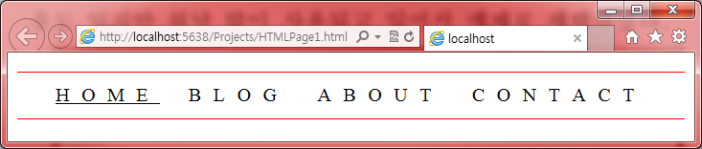
수평 리스트 예제
<body>
<ul>
<li><a href="#">Home</a></li>
<li><a href="#">Blog</a></li>
<li><a href="#">About</a></li>
<li><a href="#">Contact</a></li>
</ul>
</body>
</html>

Slide 32
테이블 스타일
속성 | 설명
border | 테이블의 경계선
border-collapse | 이웃한 셀의 경계선을 합칠 것인지 여부
wdith | 테이블의 가로 길이
height | 테이블의 세로 길이
border-spacing | 테이블 셀 사이의 거리
empty-cells | 공백 셀을 그릴 것인지 여부
table-align | 테이블 셀의 정렬 설정

Slide 33
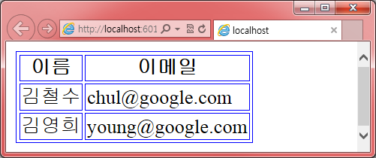
테이블의 경계
<!DOCTYPE html>
<html>
<head>
<style>
table, td, th {
border: 1px solid blue;
}
</style>
</head>
<body>
<table>
<tr>
<th>이름</th>
<th>이메일</th>
</tr>
<tr>
<td>김철수</td>
<td>chul@google.com</td>
</tr>
<tr>
<td>김영희</td>
<td>young@google.com</td>
</tr>
</table>
</body>
</html>

Slide 34
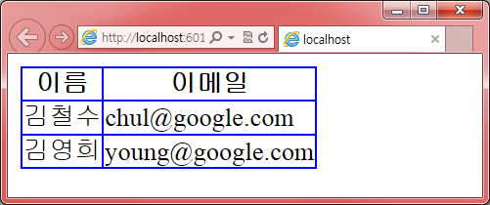
경계 통합
collapse : 이웃하는 셀의 경계선을 합쳐서 단일선으로 표시한다.
separate : 이웃하는 셀의 경계선을 합치지 않고 분리하여 표시한다.
<!DOCTYPE html>
<html>
<head>
<style>
table {
border-collapse: collapse;
}
table, th, td {
border: 1px solid blue;
}
</style>
</head>
...

Slide 35
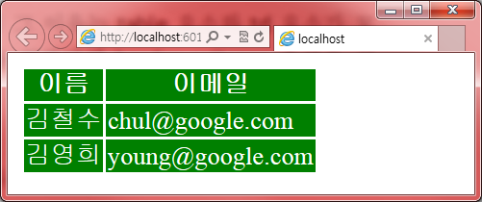
테이블 배경색
<!DOCTYPE html>
<html>
<head>
<style>
td, th {
color: white;
background-color: green;
}
</style>
</head>
<body>
<table>
<tr>
<th>이름</th>
<th>이메일</th>
</tr>
<tr>
<td>김철수</td>
<td>chul@google.com</td>
</tr>
<tr>
<td>김영희</td>
<td>young@google.com</td>
</tr>
</table>
</body>
</html>

Slide 36
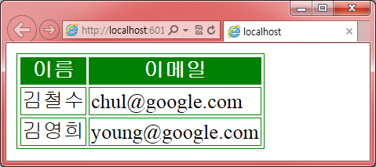
헤더와 데이터의 분리
<!DOCTYPE html>
<html>
<head>
<style>
table, td, th {
border: 1px solid green;
}
th {
background-color: green;
color: white;
}
</style>
</head>
...

Slide 37
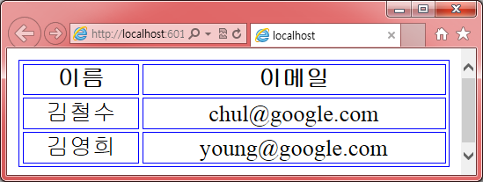
테이블 텍스트 정렬
<!DOCTYPE html>
<html>
<head>
<style>
table, td, th { border: 1px solid blue; }
table { width: 100%; }
td { text-align: center; }
</style>
</head>
<body>
<table>
<tr>
<th>이름</th>
<th>이메일</th>
</tr>
<tr>
<td>김철수</td>
<td>chul@google.com</td>
</tr>
<tr>
<td>김영희</td>
<td>young@google.com</td>
</tr>
</table>
</body>
</html>

Slide 38
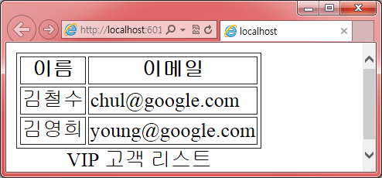
테이블 캡션
<!DOCTYPE html>
<html>
<head>
<style>
caption { caption-side:bottom; }
</style>
</head>
<body>
<table border="1">
<caption>VIP 고객 리스트</caption>
<tr>
<th>이름</th>
<th>이메일</th>
</tr>
<tr>
<td>김철수</td>
<td>chul@google.com</td>
</tr>
<tr>
<td>김영희</td>
<td>young@google.com</td>
</tr>
</table>
</body>
</html>

Slide 39
짝수행과 홀수행 다르게 하기
<!DOCTYPE html>
<html>
<head>
<style>
#list {
font-family: "Trebuchet MS",sans-serif;
width: 100%;
}
#list td, #list th {
border: 1px dotted gray;
text-align: center;
}
#list th {
color: white;
background-color: blue;
}
#list tr.alt td {
background-color: yellow;
}
</style>
</head>

Slide 40
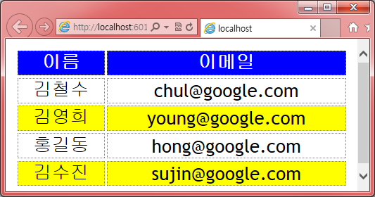
짝수행과 홀수행 다르게 하기
<body>
<table id="list">
<tr>
<th>이름</th>
<th>이메일</th>
</tr>
<tr>
<td>김철수</td>
<td>chul@google.com</td>
</tr>
<tr class="alt">
<td>김영희</td>
<td>young@google.com</td>
</tr>
<tr>
<td>홍길동</td>
<td>hong@google.com</td>
</tr>
<tr class="alt">
<td>김수진</td>
<td>sujin@google.com</td>
</tr>
</table>
</body>
</html>

Slide 41
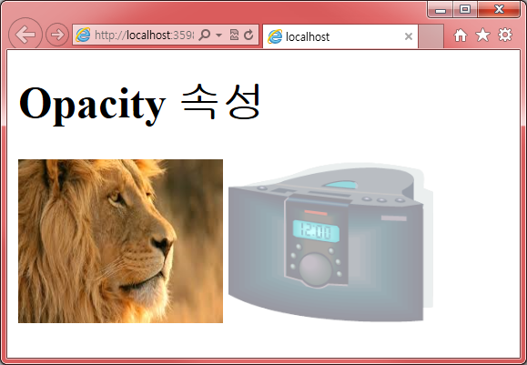
CSS3 효과: 투명도
<!DOCTYPE html>
<html>
<head>
<style>
img { opacity: 0.4; }
img:hover { opacity: 1.0; }
</style>
</head>
<body>
<h1>Opacity 속성</h1>
<img src="lion.png" width="150" height="120" alt="lion">
<img src="audio.png" width="150" height="120" alt="audio">
</body>
</html>

Slide 42
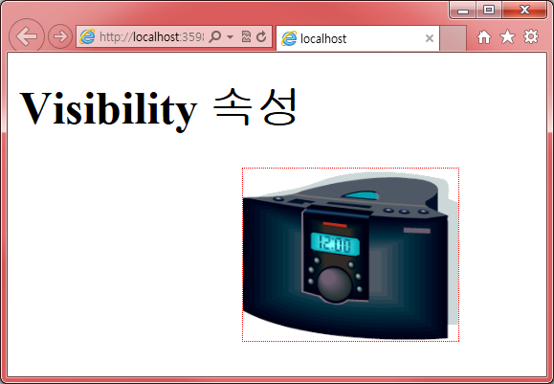
CSS3 효과: 가시성
<!DOCTYPE html>
<html>
<head>
<style>
#a {
visibility: hidden;
border:1px dotted red;
}
#b {
visibility: visible;
border:1px dotted red;
}
</style>
</head>
<body>
<h1>Visibility 속성</h1>
<img id="a" src="lion.png" width="150" height="120" alt="lion">
<img id="b" src="audio.png" width="150" height="120" alt="audio">
</body>
</html>

Slide 43
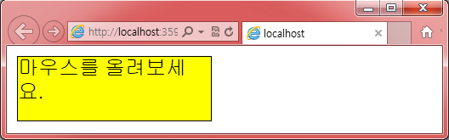
CSS3: 전환
<!DOCTYPE html>
<html>
<head>
<style>
div {
width: 100px;
height: 50px;
border: 1px solid black;
background: yellow;
transition: width 5s;
}
div:hover {
width: 200px;
}
</style>
</head>
<body>
<div>마우스를 올려보세요.</div>
</body>
</html>
실행결과 보기

Slide 44
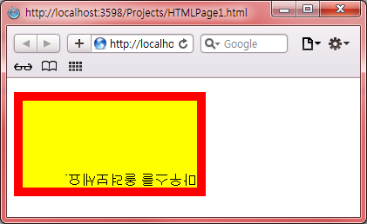
CSS3: 전환
<!DOCTYPE html>
<html>
<head>
<style>
p {
width: 100px;
height: 50px;
border: 1px solid black;
background: yellow;
transition: width 5s height 5s border 5s, transform 5s;
-webkit-transition: width 5s, height 5s, border 5s, -webkit-transform 5s;
}
p:hover {
width: 200px;
height: 100px;
border: 10px solid red;
transform: rotate(180deg);
-webkit-transform: rotate(180deg);
}
</style>
</head>
<body>
<p>마우스를 올려보세요.</p>
</body>
</html>
실행결과 보기

Slide 45
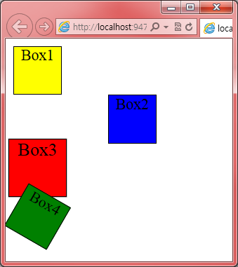
CSS3 변환
도형을 이동, 크기 변환, 회전
도형의 크기나 형태, 위치를 변환
2차원 또는 3차원적으로 변환

Slide 46
transform 속성
transform: translate(10px, 10px) - 평행이동
transform: rotate(45deg) - 회전
transform: scale(2, 1.2) - 크기변환
transform: skew(20deg, 10deg) - 비틀기 변환
transform: matrix() - 일반적인 변환

Slide 47
CSS3: 전환
<!DOCTYPE html>
<html>
<head>
<style>
div {
width: 50px;
height: 50px;
background-color: yellow;
border: 1px solid black;
text-align: center;
}
div#box2 {
transform: translate(100px, 0px);
background-color: blue;
}
div#box3 {
transform: scale(1.2, 1.2);
background-color: red;
}
div#box4 {
transform: rotate(30deg);
background-color: green;
}
</style>
</head>

Slide 48
CSS3: 전환
<body>
<div id="box1">Box1</div>
<div id="box2">Box2</div>
<div id="box3">Box3</div>
<div id="box4">Box4</div>
</body>
</html>

Slide 49
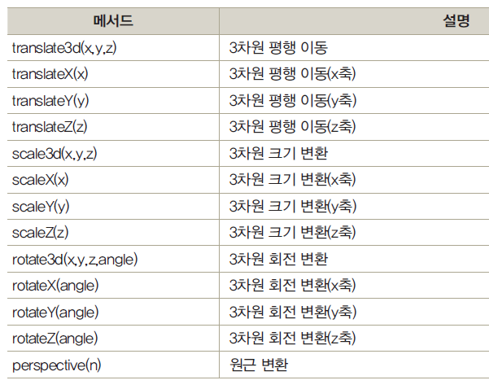
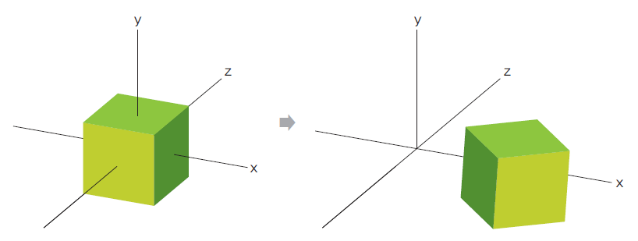
CSS3: 3차원 전환

Slide 50
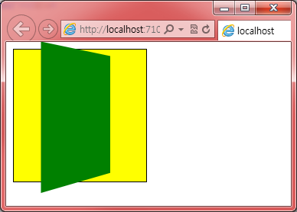
예제
<!DOCTYPE html>
<html>
<head>
<style>
div {
background-color: green;
height: 150px;
width: 150px;
}
.container {
background-color: yellow;
border: 1px solid black;
}
.transformed {
backface-visibility: visible;
transform-origin: 50% 42%;
transform: perspective(500px) rotateY(59deg) rotateX(0deg);
}
</style>
</head>
<body>
<div class="container">
<div class="transformed"></div>
</div>
</body>
</html>
실행결과 보기

